Slide 1
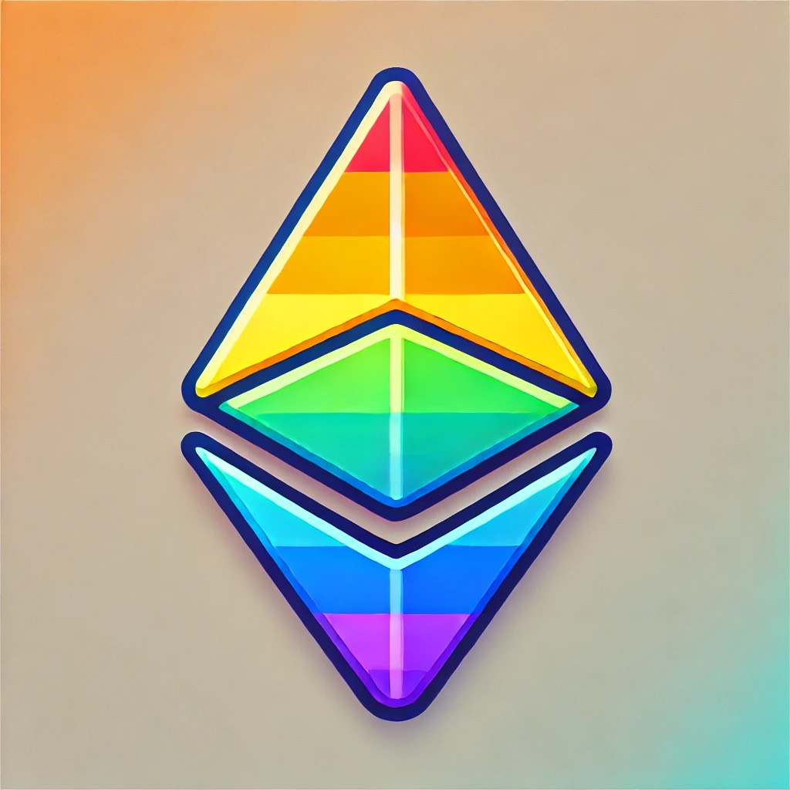
Ethereum Colored Address Protocol
以太坊彩色地址协议
33357

Slide 2
以太坊地址输入问题
用户检查输入的以太坊地址只能一个个检查字符，容易出错，耗费精力。
很多用户为了方便只检查首尾几个字符，很多应用也会简化地址显示，这会导致安全风险：
黑客使用显卡可以在几秒内生成首尾字符相同的假地址，替换 APP 上原本显示的真地址，只检查首尾字符很容易被骗。
用户可能输错地址中间的一两个字符，就算一个个比对也很难看出来。
一旦失误、受骗就是资金的直接损失，而且很难追回。

Slide 3
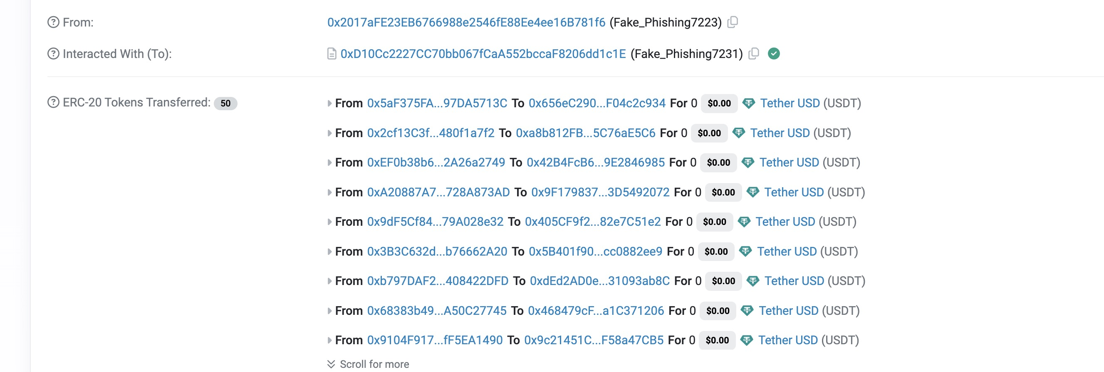
损失案例
利用相似地址通过伪造的token制造假的交易记录，真实地址为0xd9A1b0B1…cB2853a91，假地址为0xd9A1C378…244853a91
利用相似地址通过少量真实的token制造真的交易记录，有点像小额转账测试。

Slide 4
以太坊彩色地址方案
将地址去除“0x”，剩下的进行 sha256 的计算
取计算结果的前 30 个字符，每 3 个为一组 RGB
RGB数值范围映射在 50 - 200，防止颜色太白或者太黑。
按顺序给地址首尾 5 个字符进行染色。

Slide 5
方案优势
差异性：使用 hash 值对地址进行染色，即使只输错一两个字符，染色结果也会大不相同。
兼容性：兼容现有的地址显示方案，没有增加 UI 组件，技术容易实现，用户容易接受。
安全性：暴力计算出一个首尾 5 位数值相同、颜色排列相似的地址，使用 4090 显卡计算需要 31,688 年，如果租用 AWS A100 显卡服务器，成本高于 88 亿美元。

Slide 6
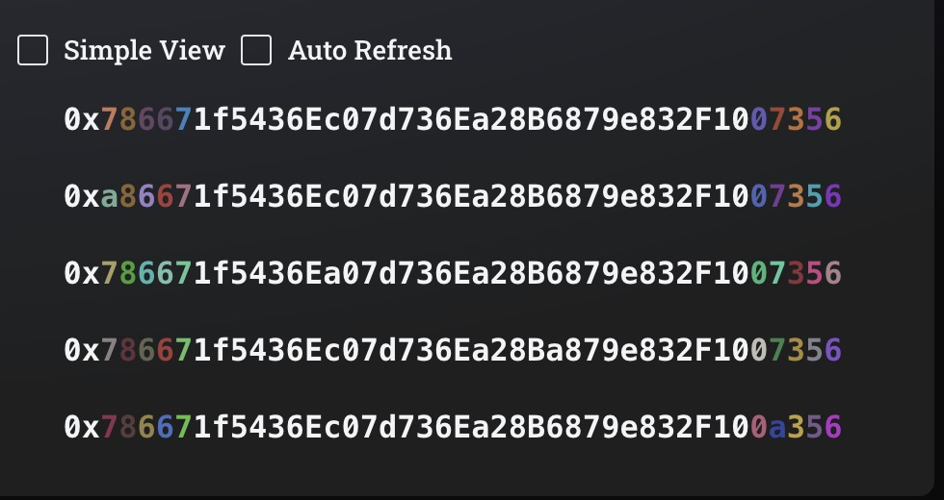
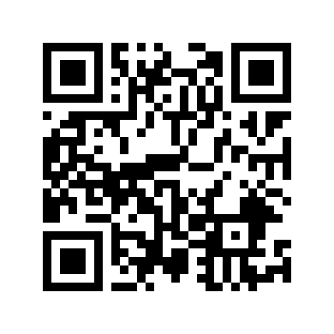
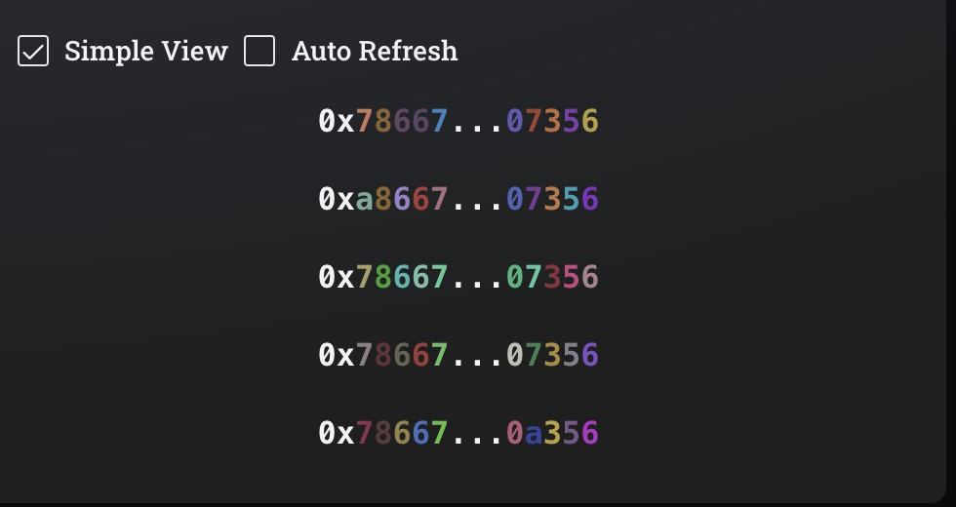
效果演示
https://eth-colored-address.dnevend.site/

Slide 7
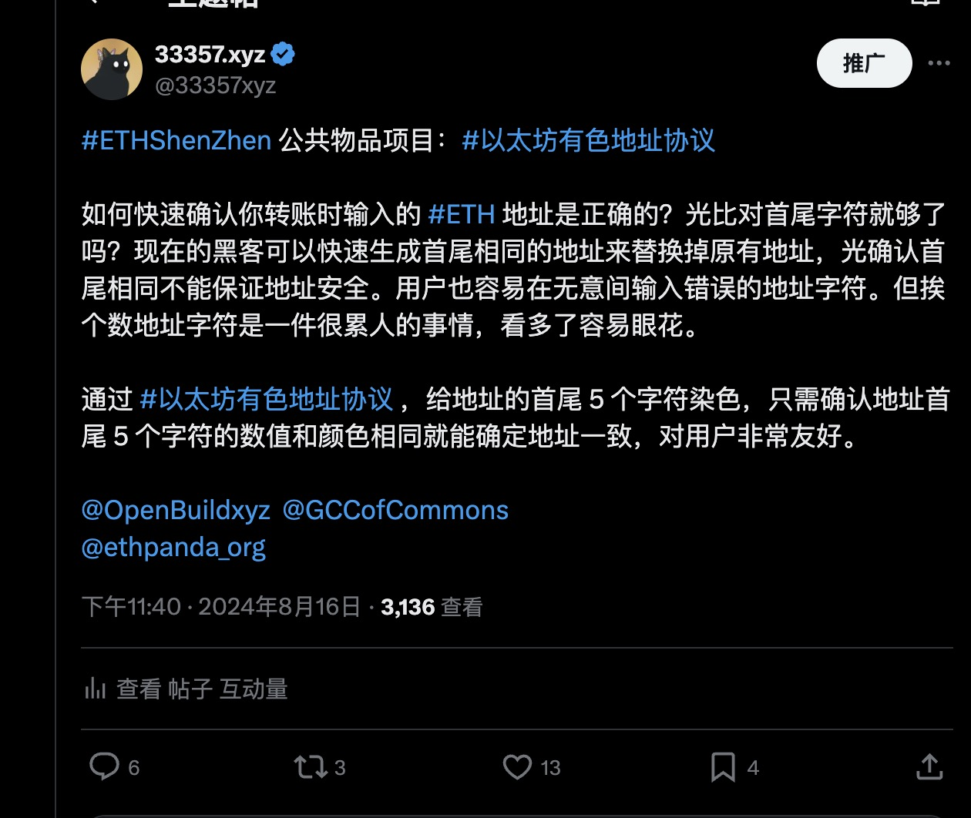
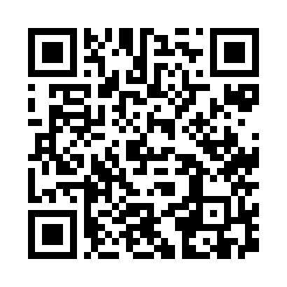
项目讨论
https://x.com/33357xyz

Slide 8
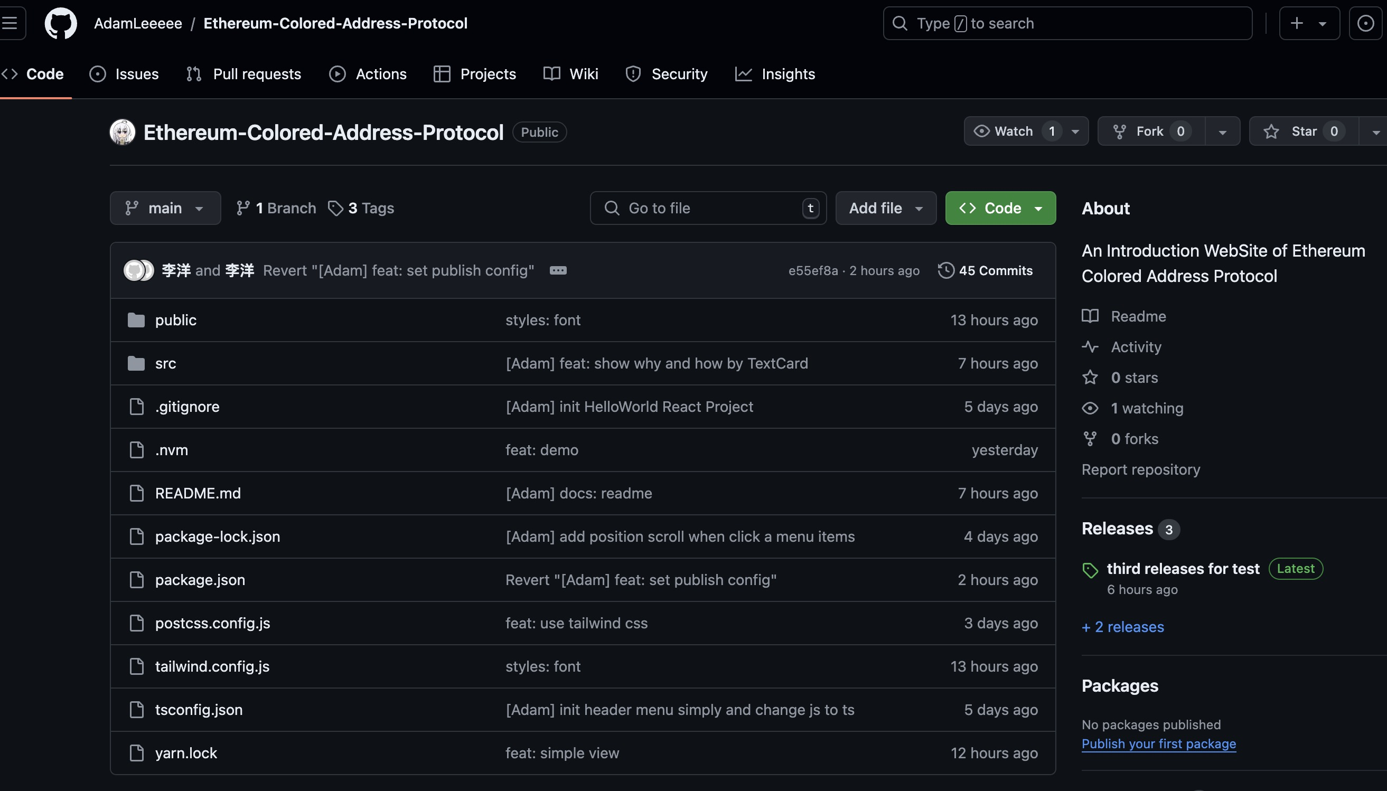
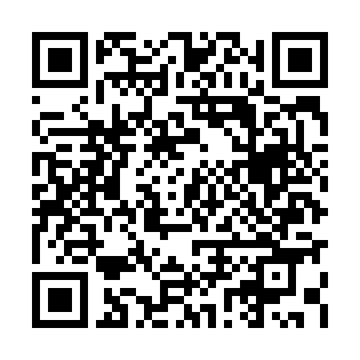
项目源地址
https://github.com/AdamLeeeee/Ethereum-Colored-Address-Protocol/

Slide 9
项目规划
提交 EIP 方案，争取以太坊社区的支持
制作 SDK，提供方便的 UI 插件
优化项目方案，争取成为 walletconnet 一样的基础设施

Slide 10
谢谢观看

